Slide 1
ИНФОРМАЦИЯ ПРОФСОЮЗНОГО КОМИТЕТА КГТУ им. И.РАЗЗАКОВА
О ПРОДЕЛАННОЙ РАБОТЕ
ЗА 2013 – 2017 годы
Председатель профкома
А.Суюмбаева

Slide 2
Коллективный договор на кыргызском языке

Slide 3
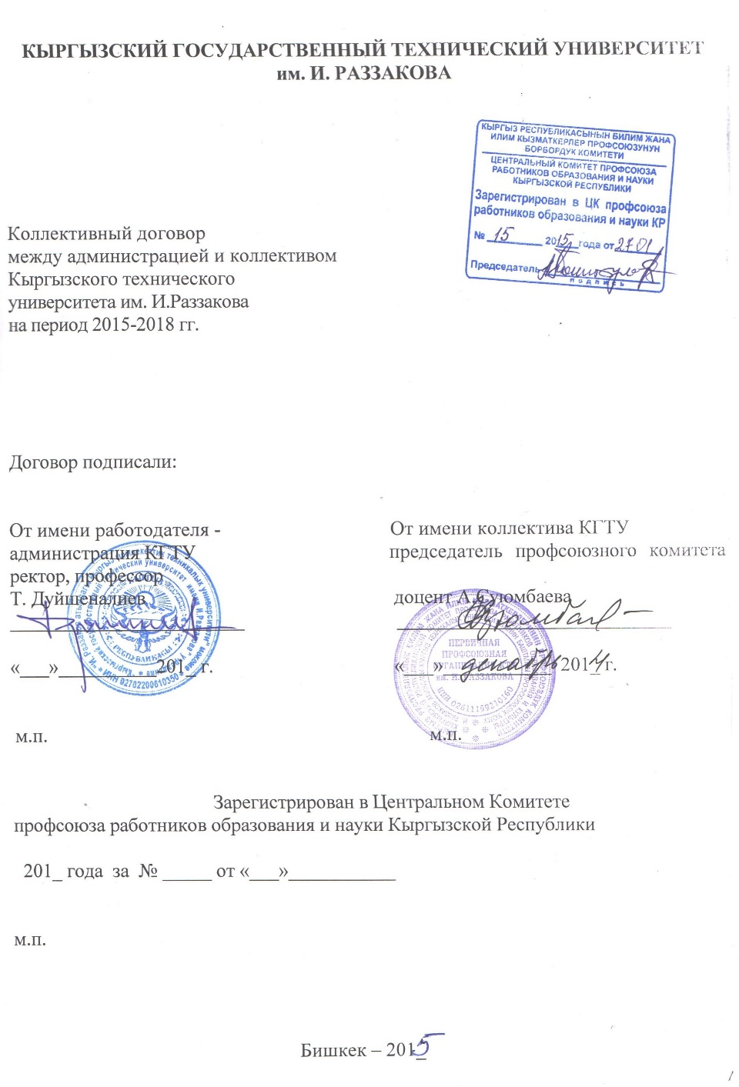
Коллективный договор на русском языке

Slide 4
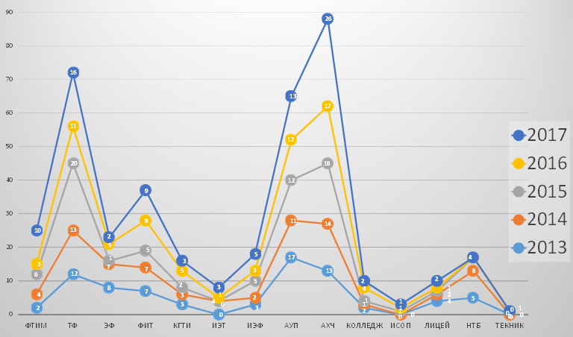
Материальная помощь по факультетам и годам

Slide 5
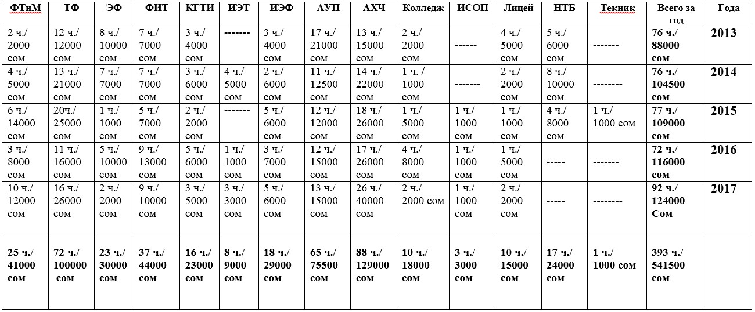
Информация об оказанной материальной помощи по годам (общая)

Slide 6
Информация об оказанной материальной помощи (по видам и подразделениям) 2013-2017 гг.
Наименование статей | ФТиМ | ТФ | ЭФ | ФИТ | КГТИ | ИЭТ | ИЭФ | АУП | АХЧ | Колледж | ИСОП | Лицей | НТБ | Текник | Всего за год | Года
Чествование 100 000 | 1 ч./ 1000 сом | 2 ч./ 2000 сом | 3 ч./ 3000 сом | 3 ч./ 3000 сом | 1 ч./ 1000 сом | ---- | ----- | 5 ч./ 5000 сом | 1 ч./ 1000 сом | ------ | ------ | 1 ч./ 1000 сом | 3 ч./ 3000 сом | ----- | 20 ч./ 20000 сом | 2013
 | 2 ч./ 3000 сом | 2 ч./ 2000 сом | 3 ч./ 3000 сом | 2 ч./ 2000 сом | ----- | 1 ч./ 1000 сом | ----- | 2 ч./ 2000 сом | 4 ч./ 8000 сом | ------ | -------- | ------ | 3 ч. / 3000 сом | ------ | 19 ч./ 24000 сом | 2014
 | 1 ч./ 1000 сом | 4 ч./ 4000 сом | ---- | ----- | 2 ч./ 2000 сом | ----- | 1 ч./ 1000 сом | 2 ч./ 2000 сом | 4 ч./ 4000 сом | ------ | ------ | ----- | ------ | -------- | 14 ч./ 14000 сом | 2015
 | 1 ч./ 2000 сом | 3 ч./ 3000 сом | ----- | 2 ч./ 2000 сом | ----- | ----- | 1 ч./ 1000 сом | 4 ч./ 4000 сом | 4 ч./ 8000 сом | 1 ч./ 1000 сом | 1 ч./ 1000 сом | ----- | ---- | ------ | 17 ч./ 22000 сом | 2016
 | 1 ч./ 1000 сом | 1ч./ 1000 сом | 2 ч./ 2000 сом | 5 ч./ 5000 сом | 1 ч./ 1000 сом | ---- | 1 ч./ 1000 сом | 3 ч./ 3000 сом | 5 ч./ 5000 сом | 1 ч./ 1000 сом | ------ | ------ | ----- | ------ | 20 ч./ 20000 сом | 2017

Slide 7
Наименование статей | ФТиМ | ТФ | ЭФ | ФИТ | КГТИ | ИЭТ | ИЭФ | АУП | АХЧ | Колледж | ИСОП | Лицей | НТБ | Текник | Всего за год | Год
Соболезнование 148 500 | 1 ч./ 1000 сом | 4 ч./ 4000 сом | 4 ч./ 5000 сом | 2 ч./ 2000 сом | 1 ч./ 1000 сом | ---- | 2 ч./ 3000 сом | 2 ч./ 2000 сом | 2 ч./ 2000 сом | 1 ч./ 1000 сом | ------ | 1 ч./ 1000 сом | 1 ч./ 1000 сом | ----- | 21 ч./ 23000 сом | 2013
 | 2 ч./ 2000 сом | 4 ч./ 5000 сом | 2 ч./ 2000 сом | 1 ч./ 1000 сом | 1 ч./ 1000 сом | 1 ч./ 1000 сом | 1 ч./ 5000 сом | 4 ч./ 4500 сом | 2 ч./ 2000 сом | ---- | ---- | 1 ч./ 1000 сом | 1 ч./ 1000 сом | ------ | 20 ч./ 25500 сом | 2014
 | 3 ч./ 11000 сом | 1 ч./ 1000 сом | ------ | 1 ч./ 1000 сом | ------ | ------ | 1 ч./ 1000 сом | 4 ч./ 4000 сом | 6 ч./ 12000 сом | 1 ч./ 5000 сом | 1 ч./ 1000 сом | 1 ч./ 1000 сом | ----- | 1 ч./ 1000 сом | 20 ч./ 38000 сом | 2015
 | 2 ч./ 6000 сом | 2 ч./ 2000 сом | ------ | 1 ч./ 5000 сом | 1 ч./ 1000 сом | ------ | 1 ч./ 5000 сом | ------ | 4 ч./ 5000 сом | 1 ч./ 5000 сом | ------- | 1 ч./ 5000 сом | ----- | -------- | 13 ч./ 34000 сом | 2016
 | 2 ч./ 2000 сом | 1 ч./ 1000 сом | ------ | 1 ч./ 1000 сом | ------ | ------ | 2 ч./ 2000 сом | 3 ч./ 4000 сом | 8 ч./ 17000 сом | ------- | ------- | 1 ч./ 1000 сом | ----- | -------- | 18 ч./ 28000 сом | 2017

Slide 8
Наим-е статей | ФТиМ | ТФ | ЭФ | ФИТ | КГТИ | ИЭТ | ИЭФ | АУП | АХЧ | Колледж | ИСОП | Лицей | НТБ | Текник | Всего за год | Года
Лечение 200 000 | ------ | 4 ч./ 4000 сом | 1 ч./ 2000 сом | ------ | 1 ч./ 2000 сом | ------ | ------ | 7 ч./ 11000 сом | 9 ч./ 11000 сом | ------- | ------- | 2 ч./ 3000 сом | 1 ч./ 2000 сом | -------- | 25 ч./ 35000 сом | 2013
 | ------ | 7 ч./ 14000 сом | 1 ч./ 1000 сом | 2 ч./ 2000 сом | 1 ч./ 3000 сом | 1 ч./ 2000 сом | ------ | 1 ч./ 1000 сом | 8 ч./ 12000 сом | -------- | ------- | ------- | 2 ч./ 4000 сом | -------- | 23 ч./ 39000 сом | 2014
 | ------ | 9 ч./ 14000 сом | ------ | 3 ч./ 5000 сом | ------- | ------ | 1 ч./ 2000 сом | 2 ч./ 2000 сом | 5 ч./ 7000 сом | -------- | -------- | ------- | 2 ч./ 6000 сом | -------- | 22 ч./ 36000 сом | 2015
 | ------ | 5 ч./ 10000 сом | 1 ч./ 5000 сом | 2 ч./ 2000 сом | 2 ч./ 3000 сом | ------ | 1 ч./ 1000 сом | 6 ч./ 9000 сом | 6 ч./ 10000 сом | -------- | -------- | ------- | ----- | -------- | 23 ч./ 40000 сом | 2016
 | 2 ч./ 3000 сом | 10 ч./ 20000 сом | ------ | 1 ч./ 2000 сом | 2 ч./ 4000 сом | ------ | 2 ч./ 3000 сом | 3 ч./ 4000 сом | 9 ч./ 13000 сом | -------- | -------- | 1 ч./ 1000 сом | ----- | -------- | 30 ч./ 50000 сом | 2017

Slide 9
Наим-е статей | ФТиМ | ТФ | ЭФ | ФИТ | КГТИ | ИЭТ | ИЭФ | АУП | АХЧ | Колледж | ИСОП | Лицей | НТБ | Текник | Всего за год | Года
Рождение ребенка 70 000 | ------ | 1 ч./ 1000 сом | ------ | 2 ч./ 2000 сом | ------- | ------ | 1 ч./ 1000 сом | ------ | 1 ч./ 1000 сом | 1 ч./ 1000 сом | -------- | ------- | ------ | --------- | 6 ч./ 6000 сом | 2013
 | ------- | ------ | 1 ч./ 1000 сом | 2 ч./ 2000 сом | ------- | 1 ч./ 1000 сом | ------ | 1 ч./ 1000 сом | -------- | 1 ч./ 1000 сом | -------- | 1 ч./ 1000 сом | 2 ч./ 2000 сом | -------- | 9 ч./ 9000 сом | 2014
 | 2 ч./ 2000 сом | 2 ч./ 2000 сом | 1 ч./ 1000 сом | 1 ч./ 1000 сом | ------- | ------ | 1 ч./ 1000 сом | 3 ч./ 3000 сом | 3 ч./ 3000 сом | -------- | -------- | -------- | ------ | --------- | 13 ч./ 13000 сом | 2015
 | ------- | 1 ч./ 1000 сом | 4 ч./ 5000 сом | 4 ч./ 4000 сом | 2 ч./ 2000 сом | 1 ч./ 1000 сом | ------ | 1 ч./ 1000 сом | 3 ч./ 3000 сом | 2 ч./ 2000 сом | -------- | -------- | ------ | --------- | 18 ч./ 19000 сом | 2016
 | 5 ч./ 6000 сом | 3 ч./ 3000 сом | ------ | 2 ч./ 2000 сом | ------- | 3 ч./ 3000 сом | ------- | 4 ч./ 4000 сом | 3 ч./ 3000 сом | 1 ч./ 1000 сом | 1 ч./ 1000 сом | -------- | ------ | --------- | 22 ч./ 23000 сом | 2017

Slide 10
Наим-е статей | ФТиМ | ТФ | ЭФ | ФИТ | КГТИ | ИЭТ | ИЭФ | АУП | АХЧ | Колледж | ИСОП | Лицей | НТБ | Текник | Всего за год | Года
Тяжелое Мат. положение 23 000 | ------- | 1 ч./ 1000 сом |  | ------ | ------- | ------ | ------- | 3 ч./ 3000 сом | --------- | -------- | -------- | -------- | ------ | --------- | 4 ч./ 4000 сом | 2013
 | ------- | ------- |  | ------ | 1 ч./ 2000 сом | ------ | 1 ч./ 1000 сом | 3 ч./ 4000 сом | --------- | -------- | -------- | -------- | ------ | ---------- | 5 ч./ 7000 сом | 2014
 | ------- | 4 ч./ 4000 сом |  | ------ | -------- | ------ | 1 ч./ 1000 сом | 1 ч./ 1000 сом | --------- | --------- | -------- | -------- | 2 ч./ 2000 сом | ---------- | 8 ч./ 8000 сом | 2015
 | ------- | ------- |  | ------ | -------- | ------ | ------- | 1 ч./ 1000 сом | --------- | --------- | -------- | -------- | ------ | --------- | 1 ч./ 1000 сом | 2016
 | ------- | 1 ч./ 1000 сом | ------ | ------ | -------- | ------ | ------- | ------ | 1 ч./ 2000 сом | --------- | -------- | -------- | ------ | --------- | 2 ч./ 3000 сом | 2017

Slide 11
Информация о количестве людей, получивших материальную помощь за 2013 -2017гг.

Slide 12
Рабочие места с вредными условиями труда

Slide 13
Информация по наличию средств пожаротушения
Корпус
 | Пожарные краны | Огнетушитель | Ствол | Рукава | Пожарный щит | План эвакуации
Учебный корпус № 1 | 53 | 53 | 53 | 53 | 1 | 2
Учебный корпус № 2 | 32 | 32 | 32 | 32 |  | 2
Учебный корпус № 3 |  | 8 |  |  | 1 | 1
Учебный корпус № 4 |  | 4 |  |  | 1 | 1
Учебный корпус № 5 | 3 | 8 |  |  | 1 | 1
Учебный корпус № 6 | 3 | 13 |  |  | 1 | 1
Общежитие №1 | 10 | 19 |  | 12 | 1 | 1
Общежитие №2 | 16 | 32 |  | 20 | 1 | 1
Общежитие №3 | 10 | 18 |  | 12 | 1 | 1
Общежития №4 | 10 | 15 |  | 5 | 1 | 1

Slide 14
Практикум-тест по вопросам участия профсоюза за соблюдением законодательства об охране труда
1. Какими статьями Трудового кодекса предусмотрены права уполномоченных (доверенных) лиц по охране труда при проведении общественного контроля? | а) ст. 209 – ст. 224 б) ст. 195 – ст. 208 в) ст.176 – ст. 180
2. Какими статьями Трудового кодекса предусмотрены основные задачи (сфера деятельности) комитетов (комиссий) по охране труда | а) ст. 430 - ст. 433 б) ст. 413, ст. 416 в) ст. 301, ст. 414, ст. 415
3. В организации осуществляющей производственную деятельность трудится 21 работник. Следует ли создавать в ней комитет (комиссию) по охране труда | а) этот вопрос решается работодателем б) да, если профком или работодатель проявил инициативу по его (её) созданию в) необязательно
4. Имеет ли право комитет (комиссия) по охране труда заслушивать на своих заседаниях работодателя (его представителей) по вопросам выполнения им обязанностей по обеспечению здоровых и безопасных условий труда? | а) этот вопрос решается работодателем б) этот вопрос решается при создании комитета (комиссии) по охране труда в) нет г) да
5. Какие основные функции должны исполнять в своей деятельности уполномоченные (доверенные) лица по охране труда? | а) контроль за состоянием охраны труда в организации, содействие созданию здоровых и безопасных условий труда б) участие в работе комиссий по расследованию несчастных случаев в) участие в разработке раздела коллективного договора по охране руда , разъяснение работникам их законных прав г) все перечисленные в п. п. «а», «б», «в»
6. Как проводится обучение уполномоченных (доверенных) лиц по охране руда? | а) служба охраны труда организует на месте специальное обучение уполномоченных (доверенных) лиц по охране руда б) рекомендуется проводить обучение по специальной программе в специализированных обучающих организациях (с сохранением среднего заработка обучаемого) в) как и со всеми работниками организации, работающими на аналогичных рабочих местах

Slide 15
7. Как проводятся выборы уполномоченных ( доверенных ) лиц по охране труда? |  |  |  | а) раз в год, на заседании профкома б) на общем собрании трудового коллектива структурного подразделения (в малочисленных организациях – организации), если другое не оговорено в коллективном договоре в) уполномоченные назначаются приказом работодателя
8. Какими правами наделены уполномоченные (доверенные) лица по охране труда? |  |  |  | а) приостанавливать работы в случае непосредственной угрозы здоровью работника и отстранять от работы лиц , не прошедших в установленном порядке обучение по охране труда б) выдавать руководителям структурных подразделений обязательные для рассмотрения представления об устранении выявленных нарушений в) обращаться в соответствующие органы о привлечении к ответственности должностных лиц г) все перечисленные в п . п . «а», «б», «в»
9. Имеют ли право уполномоченные ( доверенные ) лица по охране труда на дополнительные социальные гарантии и льготы? |  |  |  | а) нет б) данный вопрос решается работодателем в) данный вопрос отнесён на усмотрение профкома г) да, если данные гарантии и льготы определены коллективным договором или иным совместным решением работодателя и профкома
Правильные ответы на вопросы практикума-теста
Номер вопроса Вариант ответа | 1 | 2 | 3 |  | 4 | 5 | 6 | 7 | 8 | 9
а) | +
б) |  |  | + |  |  |  | + | +
в) |  | +
г) |  |  |  |  | + | + |  |  | + | +

Slide 16
Динамика фактической средней заработной платы по категориям сотрудников КГТУ им. И. Раззакова за 2012-2016 годы
Категория работающих | Средняя заработная плата (сом)
 | 2012 г. | 2013 г. | 2014 г. | 2015 г. | 2016 г
ППС | 12145,7 | 14439,5 | 17013,4 | 18161,7 | 18620,9
АУП | 11917,3 | 13086,2 | 15387,3 | 16983,3 | 18300,1
УВП | 6972,3 | 7856,7 | 9473,7 | 10834,7 | 10853,2
ОП | 6152,5 | 9588,3 6797,7 | 11607,3 | 11730,8 | 12100,3
МОП |  |  | 8324,6 | 9396,5 | 8626,8
ИТОГО | 9580,0 | 11257,8 | 13319,2 | 14607,1 | 15054,0

Slide 17
Спортивно – массовая и культурная работа
№ п/п | Года | Спортивные костюмы (KSTU) | Поощрение сотрудников Ден-соолук | Спортивная форма (факультеты) | 10 – ти кратная победа на универсиаде | Итого по годам
1. | 2013 г. | 10 к./ 18000 с. | 19 ч./ 19000 с. | 6870 с. | ---- | 43870 с.
2. | 2014 г. | 10 к./ 18000 с. | 17 ч./ 17000 с. | 9615 с. | ---- | 44615 с.
3. | 2015 г. | 20 к./ 36000 с. | 18 ч./ 18000 с. | ----- | ---- | 54000 с.
4. | 2016 г. | 30 к./ 54000 с. | ----- | ----- | 56702 с. | 110702 с.
5. | 2017 г. | 30 к./ 54000 с. | ----- | 14935 с. | ---- | 68935 с.
 | Итого за 5 лет | 100 к./ 180000 с. | 54 ч./ 54000 с. | 31420 с. | 56702 с. | 322122 с.

Slide 18
Информация о культурно – массовой работе 2013 – 2017 гг.
Года | 8 марта | Нооруз | Чествование ветеранов | День пожилых людей | День университета и др. проф. праздники | Ыссык - Куль | Новый год | Студенты | Итого по годам
2013 | 10000 с. |  | 11369 с. | 13844 с. | 3200 с. | 227200 с/ 112 чел./дн. | 171449 с. |  | 437062 с.
2014 | 20000 с. |  | 20539 с. | 16152 с. | 51000 с. | 310560 с/ 172 чел./дн. | 103355 с. | 41400 с. | 563006 с.
2015 | 17432 с. | 5400 с. | 25688 с. | 29310 с. | 13500 с. | 235000 с/ 100 чел./дн. | 192949 с. |  | 519279 с.
2016 |  | 37154 с. | 24708 с. | 13240 с. | 51946 с. | 359600 с/ 180 чел./дн. | 187981 с. |  | 674629 с.
2017 | 37307 с. | 35396 с. | 14342 с. | 21172 с. | 27464 с. | 324360 с./ 100 чел.дн. | 181509 с. | 10000 с. | 651550 с.
Итого за 5 лет | 84739 с. | 77950 с. | 96646 с. | 93718 с. | 147110 с. | 1456720 с/ 664 чел./дн. | 837243 с. | 51400 с. | 2845526 с

Slide 24
Информация о выделенных путевках на санаторное – курортное лечение и Дома отдыха 2013 - 2017 гг.
№ п/п | Подразделение | «Голубой Иссык - Куль» | «Ыссык - Ата» | «Джалал - Абад» | «Жети – Огуз» | «Кыргызстан» | «Ала -Тоо» | «Чолпон - Ата» | Итого по подразделениям
1. | ФТиМ | 7 ч./6 п. | ------- | ------- | ------- | 1 ч./1 п. | 2 ч./1.5 п. | 1 ч./0.5 п. | 11 ч./9 п.
2. | ТФ | 3 ч./2.5 п. | 3 ч./2 п. | 1 ч./1 п. | ------- | -------- | 3 ч./2.5 п. | -------- | 10 ч./8 п.
3. | ЭФ | 1 ч./1 п. | 1 ч./1 п. | ------- | ------- | -------- | -------- | -------- | 2 ч./2 п.
4. | ФИТ | 2 ч./2 п. | ------- | ------- | ------- | -------- | 1 ч./1 п. | -------- | 3 ч./3 п.
5. | АХЧ | 2 ч./1 п. | 5 ч./2.5 п. | 2 ч./1 п. | 1 ч./1 п. | 3 ч./2 п. | 2 ч./2 п. | -------- | 15 ч./9.5 п.
6. | АУП | 2 ч./1.5 п. | ------- | ------- | ------- | -------- | 1 ч./0.5 п. | 3 ч./1 п. | 6 ч./3 п.
7. | ИЭФ | 1 ч./1 п. | ------- | ------- | ------- | -------- | 3 ч./1.5 п. | -------- | 4 ч./2.5 п.
8. | КГТИ | 5 ч./4 п. | ------- | 2 ч./1 п. | ------- | -------- | -------- | -------- | 7 ч./5 п.
9. | Колледж | ------- | ------- | ------- | ------- | -------- | 3 ч./1 п. | -------- | 3 ч./1 п.
10. | НТБ | ------- | 3 ч./1.5 п. | ------- | ------- | -------- | -------- | -------- | 3 ч./1.5 п.
11. | Лицей | ------- | ------- | ------- | ------- | -------- | 2 ч./1 п. | 1 ч./0.5 п. | 3 ч./1.5 п.
 | Итого за 5 лет: | 23 ч./19 п. | 12 ч./7 п. | 5 ч./3 п. | 1 ч./1 п. | 4 ч./3 п. | 17 ч./11 п. | 5 ч./2 п. | 67 ч./46 п.

Slide 25
Информация о выделенных путевках в санатории и Дома отдыха
(по количеству людей и факультетам)

Slide 26
Информация по количеству выделенных путевок на
санаторно – курортное лечение и Дома отдыха

Slide 27
Информация о выделенных путевках (по годам).
№ п/п | Года | «Голубой Иссык - Куль» | «Ыссык - Ата» | «Джалал - Абад» | «Жети – Огуз» | «Кыргызстан» | «Ала -Тоо» | «Чолпон - Ата» | Итого по годам
1. | 2013 | 3 п./ 3 ч. | ---- | 1 п./ 2 ч. | 1п./ 1 ч. | ---- | 1 п./ 1 ч. | 1 п./ 2 ч. | 7 п./ 9 ч.
2. | 2014 | 3 п./ 5 ч. | 2 п./ 4 ч. | ---- | ---- | 1 п./ 1 ч. | 4 п./ 6 ч. | ----- | 10 п./ 16 ч.
3. | 2015 | 3 п./ 4 ч. | 2 п./ 4 ч. | 2 п./ 3 ч. | ---- | 1 п./ 1 ч. | 1 п./ 2 ч. | ----- | 9 п./ 14 ч.
4. | 2016 | 4 п./ 5 ч. | 1 п./ 1 ч. | ----- | ---- | 1 п./ 2 ч. | 2 п./ 5 ч. | 1 п./ 3 ч. | 9 п./ 16 ч.
5. | 2017 | 6 п. / 6 ч. | 2 п./ 3 ч. | ----- | ---- | ----- | 3 п./ 3 ч. | ---- | 11 п./ 12 ч.
 | Итого за 5 лет: | 19 п./ 23 ч. | 7 п./ 12 ч. | 3 п./ 5 ч. | 1 п./ 1 ч. | 3 п./ 4 ч. | 11 п./17 ч. | 2 п./5 ч. | 46 п./67 ч.

Slide 29
Информация о выделенных путевках в детские оздоровительные центры 2013- 2017 гг.
№ п/п | Подразделение | «МАЯК» | «КЕЛЕЧЕК» | «Красная гвоздика» | Итого по подразделениям
1. | ФТиМ | 2 п. | ----- | ----- | 2 п.
2. | ФИТ | 1 п. | 1 п. | ----- | 2 п.
3. | ЭФ | 2 п. | 3 п. | 12 п. | 17 п.
4. | ТФ | 2 п. | 2 п. | 1 п. | 5 п.
5. | АУП | 2 п. | 1 п. | 4 п. | 7 п.
6. | АХЧ | ----- | 2 п. | 9 п. | 11 п.
7. | ИЭТ | 2 п. | 1 п. | 7 п. | 10 п.
8. | КГТИ | ----- | 4 п. | 2 п. | 6 п.
9. | ИЭФ | ----- | 1 п. | 2 п. | 3 п.
10. | ИСОП | ----- | ----- | 2 п. | 2 п.
11. | Колледж | ----- | ----- | 1 п. | 1 п.
 | Итого за 5 лет: | 11 п. | 15 п. | 40 п. | 66 п.

Slide 30
Информация о выделенных путевках в Детские оздоровительные центры 2013-2017 гг.

Slide 31
Информация о выделенных путевках в детские оздоровительные центры (по годам)
№ п/п | Года | «Красная гвоздика» | «КЕЛЕЧЕК» | «МАЯК» | Итого по годам
1. | 2013 | 12 п. | ---- | ---- | 12 п.
2. | 2014 | 22 п. | ----- | ---- | 22 п.
3. | 2015 | 4 п. | ---- | ---- | 4 п.
4. | 2016 | 2 п. | ---- | ---- | 2 п.
5. | 2017 | ---- | 15 п. | 11 п. | 26 п.
 | Итого за 5 лет: | 40 п. | 15 п. | 11 п. | 66 п.

Slide 32
Информация о выделенных путевках в ДОЦы (по годам).

Slide 33
Семинары, учебные курсы

Slide 35
ОБУЧЕНИЕ ПРОФСОЮЗНОГО АКТИВА

Slide 36
ОРГАНИЗАЦИЯ ЛЕТНЕГО ДОСУГА

Slide 37
СПАСИБО ЗА ВНИМАНИЕ

